Slide 1
FAZENDO A DIFERENÇA
AGILIDADE E INOVAÇÃO NA APROVAÇÃO DE PROJETOS DE
EMPREENDIMENTOS HABITACIONAIS DE INTERESSE SOCIAL

Slide 2
EMPREENDIMENTOS HABITACIONAIS DE INTERESSE SOCIAL
ANTECEDENTES DO PROJETO
‘’ Como produzir novas unidades habitacionais para atender as necessidades locais de moradia diante do atual cenário ? ’’

Slide 3
EMPREENDIMENTOS HABITACIONAIS DE INTERESSE SOCIAL
ANTECEDENTES DO PROJETO
1
2
3
Elevada demanda por moradia
Escassez de recursos para o financiamento da produção habitacional
Necessidade de criação de instrumentos indutores e de parcerias para o aumento da oferta local de unidades habitacionais com a participação do setor privado
CIM
Cadastro de Interesse por Moradia
Dados: COHAB | fev 2018
requer
Unidades Habitacionais
Infraestrutura Urbana
Equipamentos Públicos Comunitários
Integração à cidade
30.284
Poder Público
RF
Cadastro de Regularização Fundiária
Dados: SEHAB | 2016
PDE 2016
241 núcleos
100.000 domicílios
+ 30%
da população
de Campinas
Setor Privado

Slide 4
EMPREENDIMENTOS HABITACIONAIS DE INTERESSE SOCIAL
OBJETIVOS DO PROJETO
Criar instrumentos indutores e de parcerias que incentive a produção habitacional com a participação do setor privado
Objetivos específicos:
Resgatar e fortalecer o papel da COHAB Campinas como agente público que complementa e executa os Programas Habitacionais planejados pelo município;
I
Superar os erros do passado na implantação de projetos com elevado número de unidades habitacionais e baixa qualidade;
II
Executar e gerir procedimentos e processos de aprovação de projetos habitacionais de interesse social que superem a burocracia e respeitem o tempo de mercado do empreendedor.
III

Slide 5
EMPREENDIMENTOS HABITACIONAIS DE INTERESSE SOCIAL
OBJETIVOS DO PROJETO
|I
Criar mecanismos locais a partir de instrumentos e estímulos à produção habitacional (UH’s e lotes urbanizados) viabilizados por parcerias e pelo investimento privado, com a atuação da COHAB Campinas
INSTRUMENTOS
ESTÍMULOS
Setor Privado
Agente Público
Produção Habitacional

Slide 6
EMPREENDIMENTOS HABITACIONAIS DE INTERESSE SOCIAL
OBJETIVOS DO PROJETO
Garantir a elaboração de projetos arquitetônicos e urbanísticos com qualidade e a partir de implantação que promova a uma diversificação de usos (residenciais, comerciais, de serviços) e de faixas de renda
II
III
Desburocratização e agilidade
… até 6 anos
Antes: Cadastramento e Aprovação de Loteamento
90 dias +90 dias
HOJE

Slide 7
EMPREENDIMENTOS HABITACIONAIS DE INTERESSE SOCIAL
LOCAL DE INTERVENÇÃO
Atender a demanda por moradia em todos o território da cidade, onde o zoneamento permite, para que a oferta de novos empreendimentos habitacionais de interesse social possam contribuir para:
atender a necessidade de construção de novas moradias - déficit habitacional quantitativo; e
superar as condições inadequadas de habitação nos núcleos informais - déficit habitacional qualitativo.

Slide 8
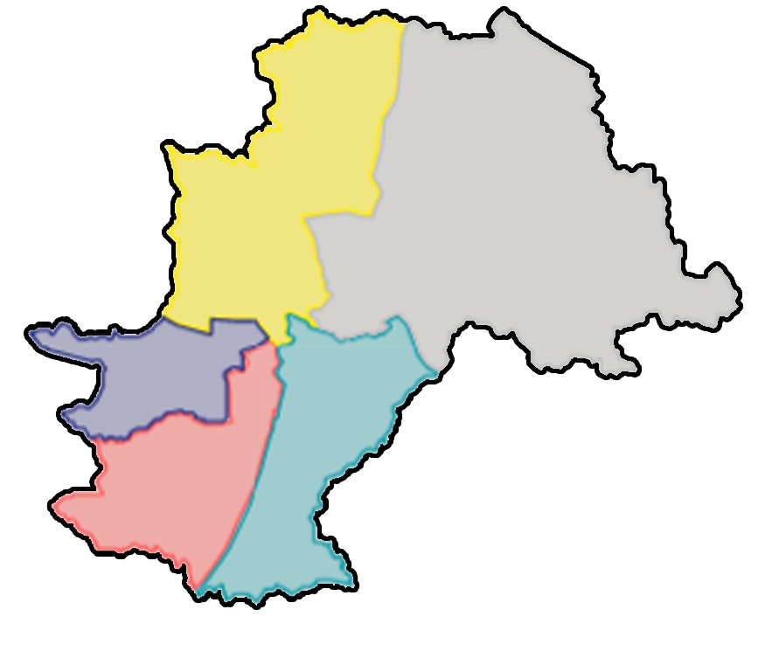
EMPREENDIMENTOS HABITACIONAIS DE INTERESSE SOCIAL
LOCAL DE INTERVENÇÃO PARA O ATENDIMENTO À DEMANDA POR MORADIA
CIM
Cadastro de Interessados em Moradia
(déficit habitacional quantitativo)
Leste = 3.767
Noroeste = 6.539
Norte = 5.692
Sudoeste = 11.590
Sul = 8.851
Região não declarada = 1.285
Total = 37.724 unidades
Fonte: COHAB Campinas, 16 fev 2018.

Slide 9
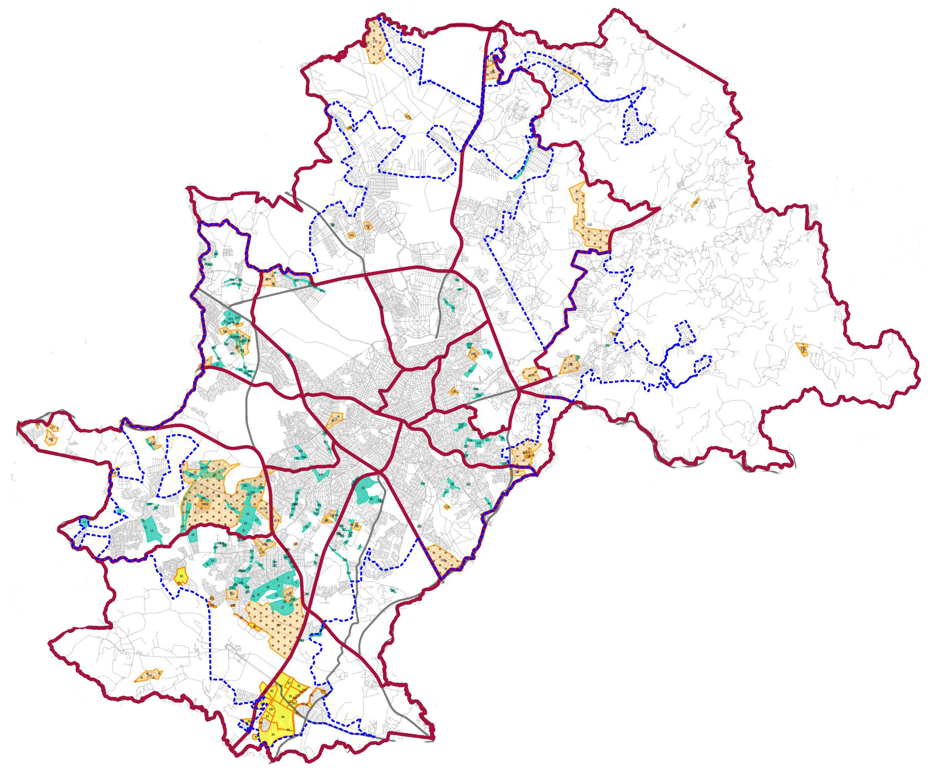
EMPREENDIMENTOS HABITACIONAIS DE INTERESSE SOCIAL
LOCAL DE INTERVENÇÃO PARA O ATENDIMENTO À DEMANDA POR MORADIA
Situação Fundiária
(déficit habitacional qualitativo, domicílios precários)
População estimada de Campinas:
1,2 milhões habitantes (IBGE 2016)
Loteamentos clandestinos, irregulares, favelas e ocupações:
77 loteamentos informais de interesse específico
241 núcleos urbanos informais de interesse social em área públicas e particulares (destes 28 núcleos em leitos férreos ativos ou inativos)
~ 30% da população
Zonas Especiais de Regularização de Interesse Social ZEIS-R
Áreas de Regularização Fundiária de Interesse Específico
Fonte: Plano Diretor, 2018.

Slide 10
EMPREENDIMENTOS HABITACIONAIS DE INTERESSE SOCIAL
PRIORIDADES DE ATENDIMENTO
Atender a demanda por moradia, segundo as necessidades regionais da cidade, segundo faixas de renda das famílias e classificação dos empreendimentos:
EHIS COHAB - Tipo 01
Renda mensal até 03 (três) salários mínimos
EHIS COHAB - Tipo 02
Renda mensal superior a 03 (três) até 06 (seis) salários mínimos;
EHIS COHAB - Tipo 03*
Renda mensal superior a 06 (seis) até 10 (dez) salários mínimos
(*) Os empreendimentos EHIS COHAB - Tipo 3 (ou aqueles que utilizam recursos financeiros dos programas habitacionais de interesse social) deverão destinar de 5% a 30% das unidades para o EHIS COHAB - Tipo 1.

Slide 11
EMPREENDIMENTOS HABITACIONAIS DE INTERESSE SOCIAL
IDENTIFICAÇÃO COM A CATEGORIA DO SELO DE MÉRITO
Aperfeiçoamento do arcabouço técnico-legal para ampliar a oferta de habitação de interesse social
Grupo de Trabalho Misto para revisão do marco legal
Estatuto Social da COHAB Campinas, em 19 de outubro de 2017
Parceria na produção de EHIS, por meio de SPE ou outra formas associativas, societárias ou contratuais;
Plano Diretor Estratégico, de 09 de janeiro de 2018
Implantação do EHIS em todo o perímetro urbano, exceto quando o zoneamento não permitir (exemplo: zona industrial);
Garantia de incentivos fiscais, isenção da Outorga Onerosa do Direito de Construir, prioridade e celeridade em todos os processos de análise voltados à aprovação dos empreendimentos junto às diversas secretarias municipais, desde que de 5% a 30% das unidades habitacionais sejam destinadas à faixa 1.

Slide 12
EMPREENDIMENTOS HABITACIONAIS DE INTERESSE SOCIAL
IDENTIFICAÇÃO COM A CATEGORIA DO SELO DE MÉRITO
Lei Complementar 184/2018, de 01 de novembro de 2017;
Autonomia da COHAB na gestão e implementação de EHIS;
Tramitação prioritária e preferencial nos órgãos municipais e licenciadores;
Viabilizar a qualidade do projeto arquitetônico e urbanístico.
Lei de Uso e Ocupação do Solo (ainda em elaboração no município)
Assegurar a implantação do EHIS em todo o território e garantir melhores parâmetros urbanísticos e ambientais.

Slide 13
EMPREENDIMENTOS HABITACIONAIS DE INTERESSE SOCIAL
IDENTIFICAÇÃO COM A CATEGORIA DO SELO DE MÉRITO
A Lei foi muito bem recebida nas audiências públicas
Aprovação da lei por unanimidade
EHIS - COHAB, Lei Complementar nº 184, de 30 de outubro de 2017
Vereadores aprovam, em 1ª votação, PL que autoriza COHAB a atuar diretamente ou sob regime de parcerias para produção de empreendimentos de interesse social
Fonte: https://goo.gl/MtLeuu | https://goo.gl/pWd55D | https://goo.gl/McYwGw

Slide 14
EMPREENDIMENTOS HABITACIONAIS DE INTERESSE SOCIAL
PRAZO DE EXECUÇÃO NA APROVAÇÃO DE EHIS COHAB

Slide 15
EMPREENDIMENTOS HABITACIONAIS DE INTERESSE SOCIAL
ESTRATÉGIAS ADOTADAS
Possibilidade de aumento do coeficiente de aproveitamento
Liberdade de Gabarito conforme zoneamento
1

Slide 16
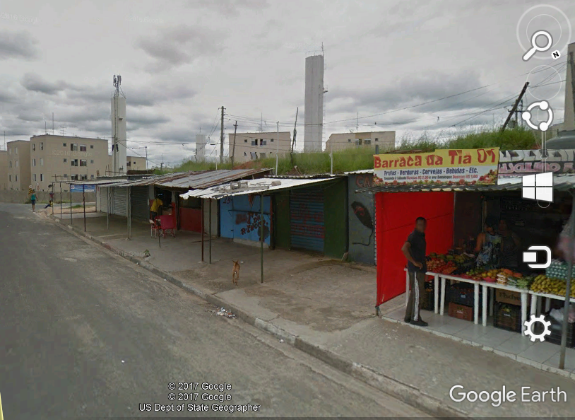
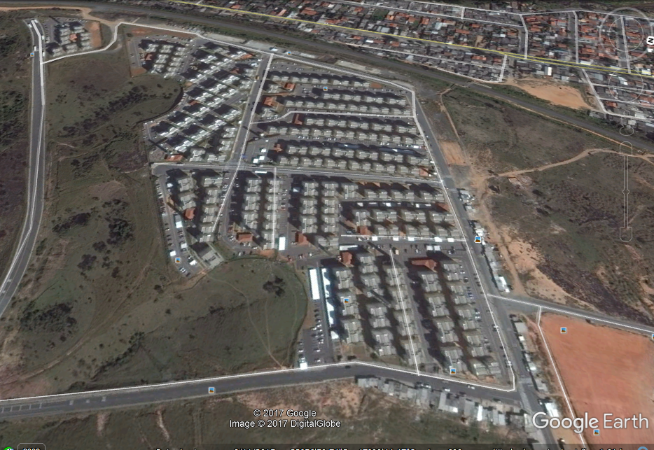
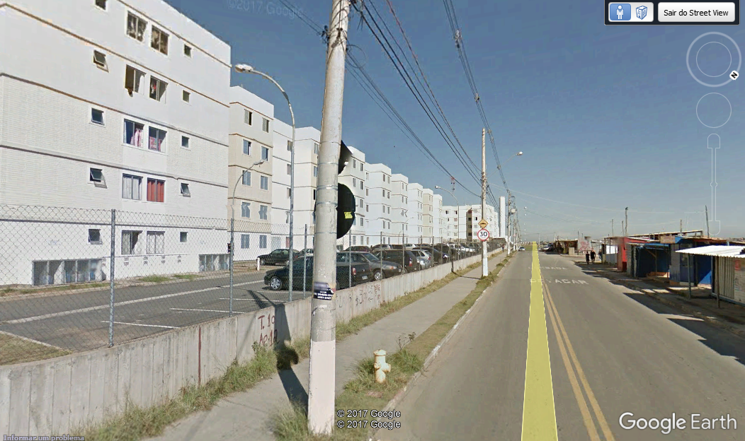
EMPREENDIMENTOS HABITACIONAIS DE INTERESSE SOCIAL
ESTRATÉGIAS ADOTADAS
Estudo de Impacto de Vizinhança (EIV) sob análise da COHAB para
garantir celeridade à aprovação* e qualidade dos projetos, evitando assim:
2
Alto adensamento sem infraestrutura
Problemas de ventilação e insolação
Falta de comércio local
Falta de equipamentos públicos
Falta de planejamento transporte público
Distâncias que impedem os trajetos a pé
Ruas estreitas
Falta de privacidade
Dificuldade para coleta de lixo
Falta de áreas verdes e assombreadas
Uso irregular das áreas públicas
Fonte: Residencial Jardim Bassoli - 2.380 unidades distantes 22 km do centro
(*) substituição do GAPE – Grupo de Análise de Projetos Específicos.

Slide 17
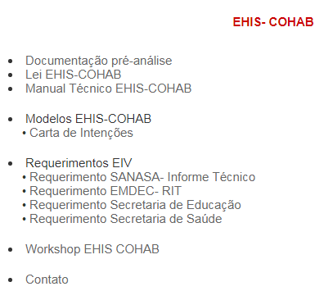
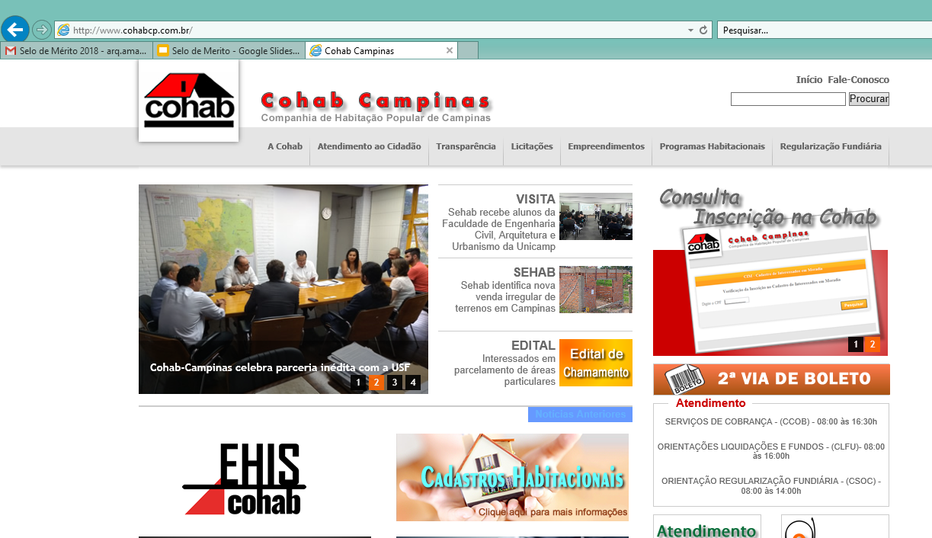
EMPREENDIMENTOS HABITACIONAIS DE INTERESSE SOCIAL
ESTRATÉGIAS ADOTADAS
Padronização dos parâmetros para as contrapartidas de aprovação de empreendimentos dando transparência aos procedimentos e segurança aos empreendedores;
3
4
Aplicação do tripé ‘desburocratização - agilidade/transparência - qualidade do projeto’.

Slide 18
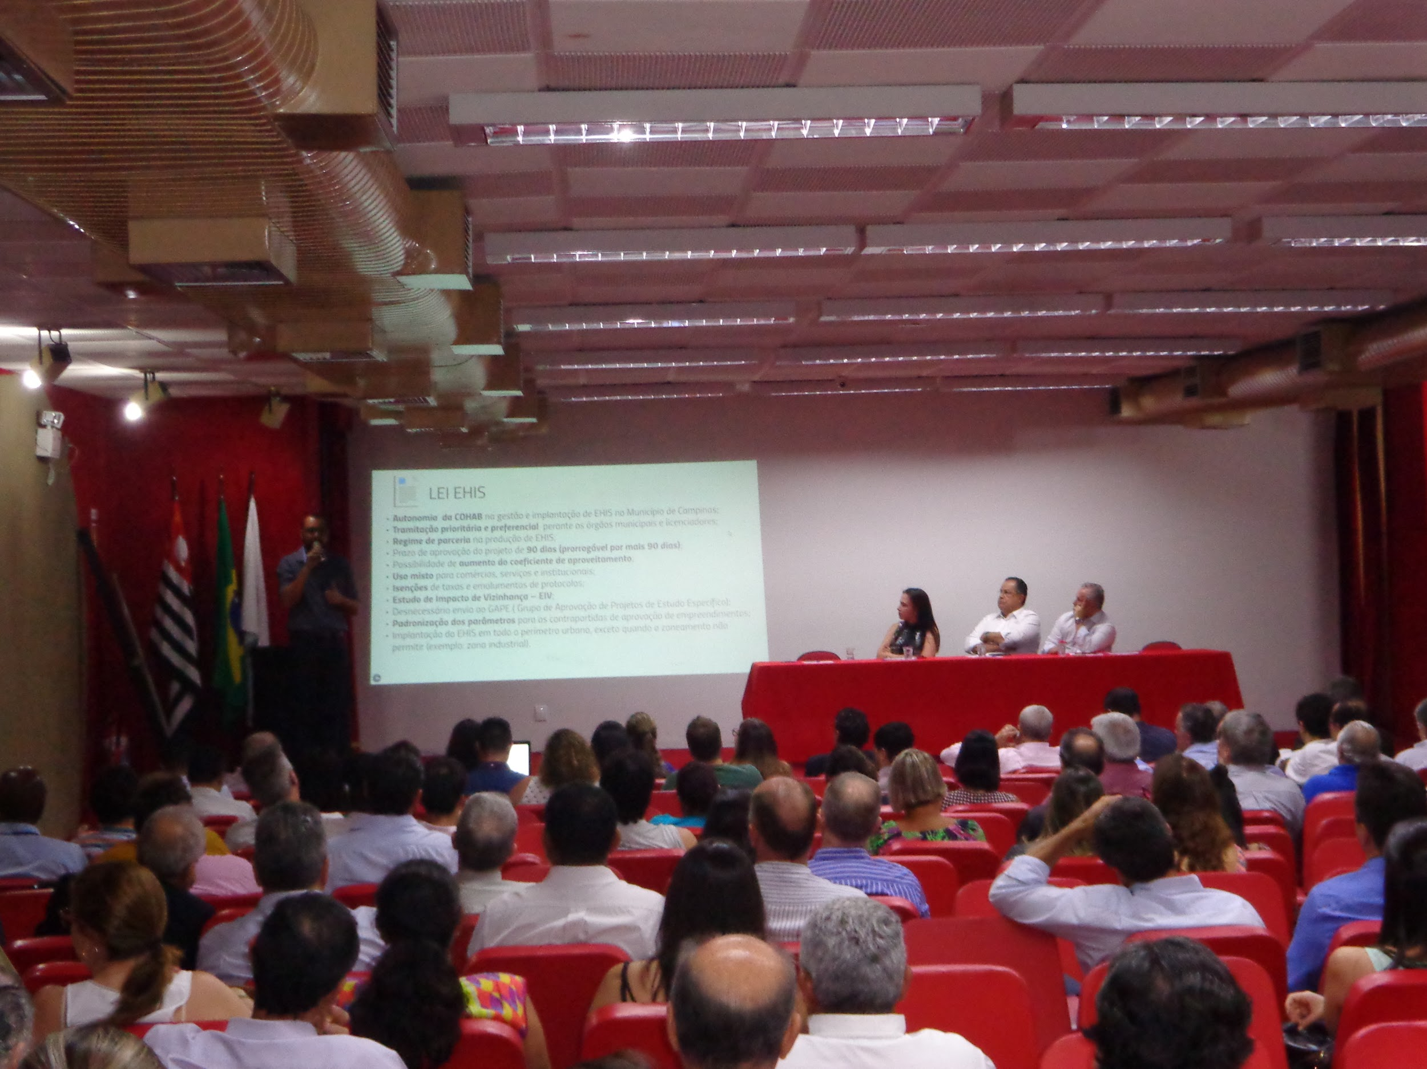
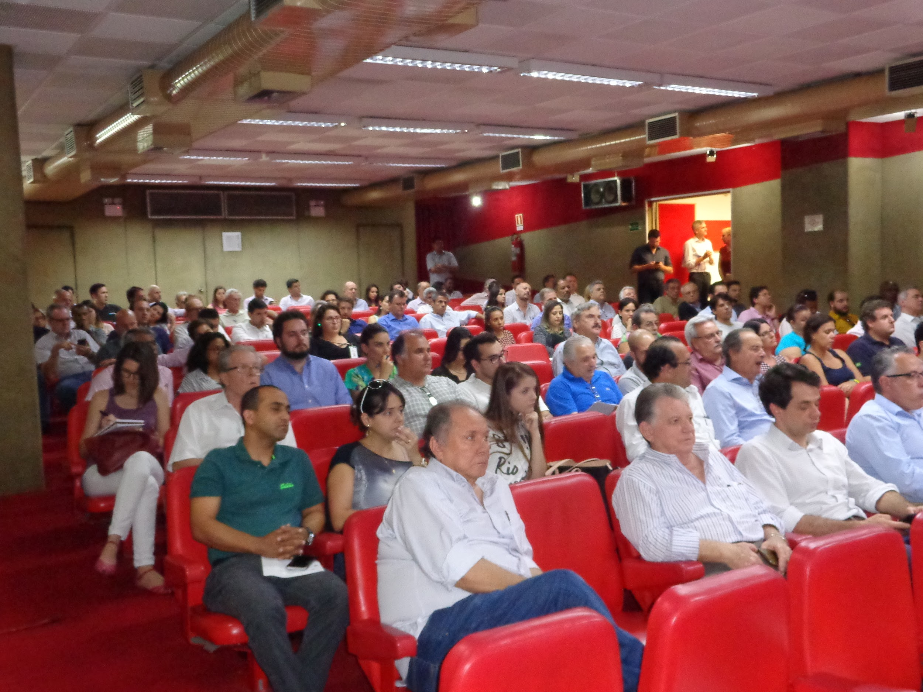
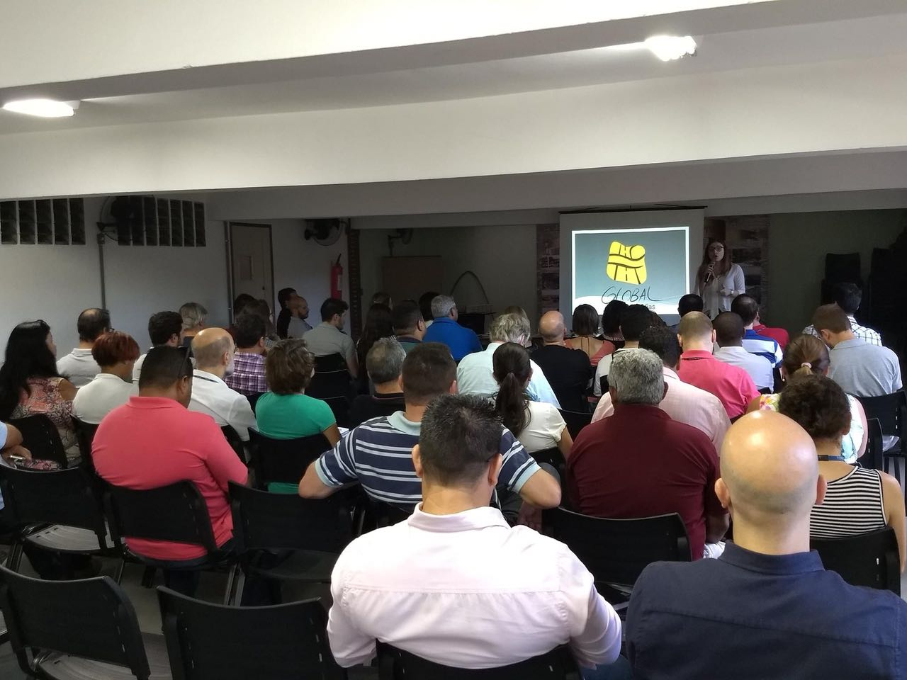
EMPREENDIMENTOS HABITACIONAIS DE INTERESSE SOCIAL
ESTRATÉGIAS ADOTADAS
Promoção e divulgação da Lei EHIS COHAB; e treinamento de Equipes e interessados
5
Workshops para interação e esclarecimentos voltados a profissionais da construção civil, associações de classe, empreendedores do mercado imobiliário e treinamentos com as equipes técnicas dos orgãos envolvidos na aprovação dos projetos para aperfeiçoamento e capacitação.
Workshop no Salão Vermelho da Prefeitura Municipal de Campinas, 19 dez 2017 (fotos 1 e 2); e na sede da Secretaria de Habitação, treinamento sobre a elaboração e análise de Estudos de Impacto de Vizinhança (EIV), no Auditório João de Barro, em 18 de dezembro de 2017 (foto 3).

Slide 19
EMPREENDIMENTOS HABITACIONAIS DE INTERESSE SOCIAL
QUADRO RESUMO DOS INVESTIMENTOS - PROJETOS EM ANÁLISE
Desde a sanção em 1º de novembro de 2017 até o momento há:
47
15.000
~R$ 130 mil -
170 mil
~R$ 2,55 bilhões
UH’s
(se implantados todos os projetos)
(preço médio de venda das unidades habitacionais)
VGV
(valor potencial de venda de todas as unidades)
áreas protocoladas
(em diferentes fases
de pré-análise)
2% (ou 3%)
~ 300 a 450 UH’s contrapartidas entre
~ R$ 51 e 76 milhões para a COHAB Campinas
até
60 mil
pessoas atendidas
(se implantados todos os projetos)
estimativa que varia entre
~ R$ 50 e 75 milhões
de investimentos nos bairros e na cidade para a melhoria do entorno e mitigação de impactos
(EIV, calculado sobre o custo de produção e tamanho médio UH de 50 m²)
Fonte: Coordenação EHIS COHAB Campinas, 16 fev 2018.

Slide 20
EMPREENDIMENTOS HABITACIONAIS DE INTERESSE SOCIAL
PAPEL DOS PARCEIROS NO PROJETO
COHAB Campinas:
Realizar parceria para a produção de EHIS;
Apontar demanda por moradia em razão de seu papel como gestor do CIM (Cadastro de Interessados em Moradia) e executor da Regularização Fundiária;
Gerir a qualidade do projeto e a aprovação do empreendimento, garantindo tramitação prioritária e preferencial nos órgãos municipais e licenciadores;
Analisar e aprovar Estudo de Impacto de Vizinhança (EIV) para empreendimentos com mais de 200 UH’s.

Slide 21
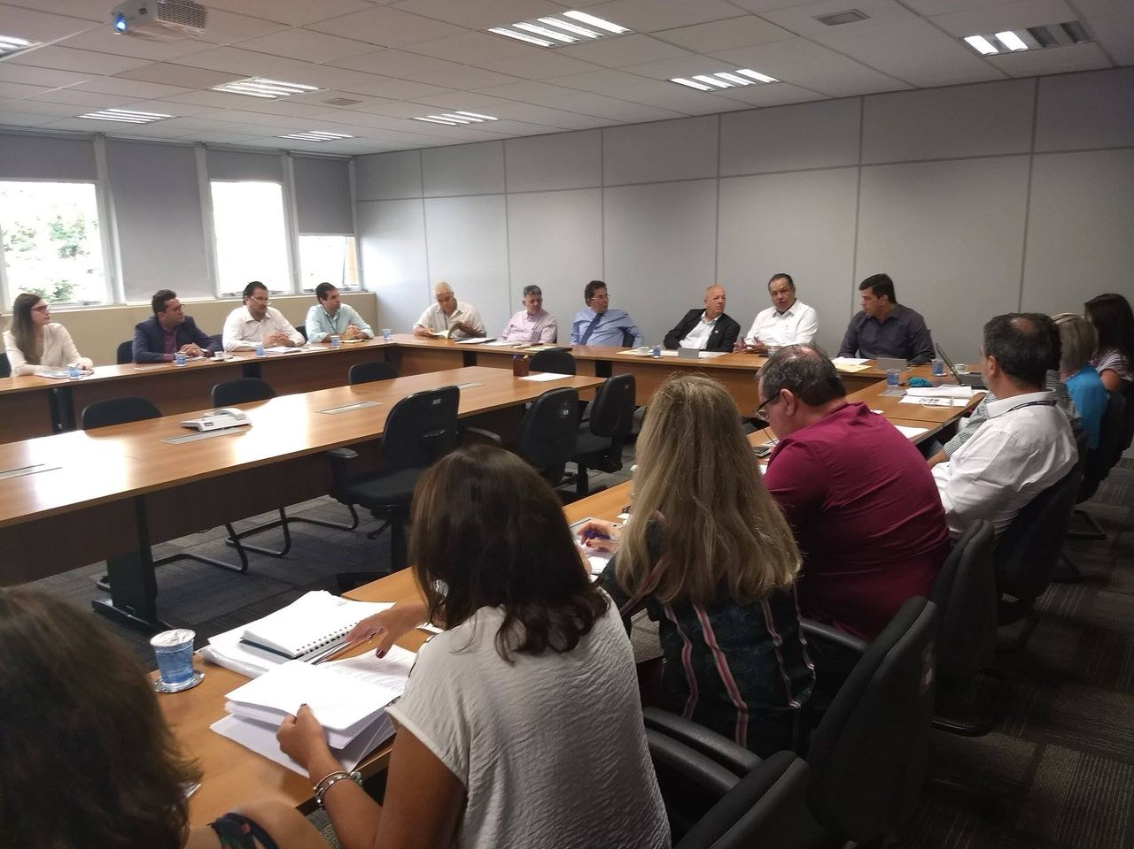
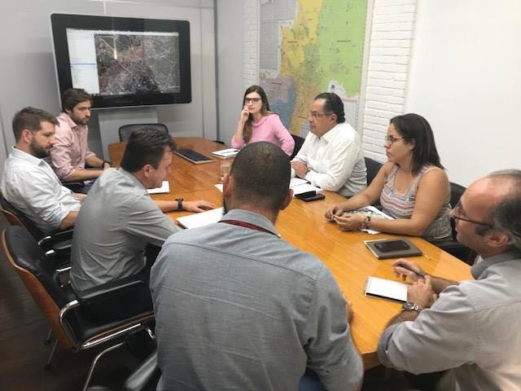
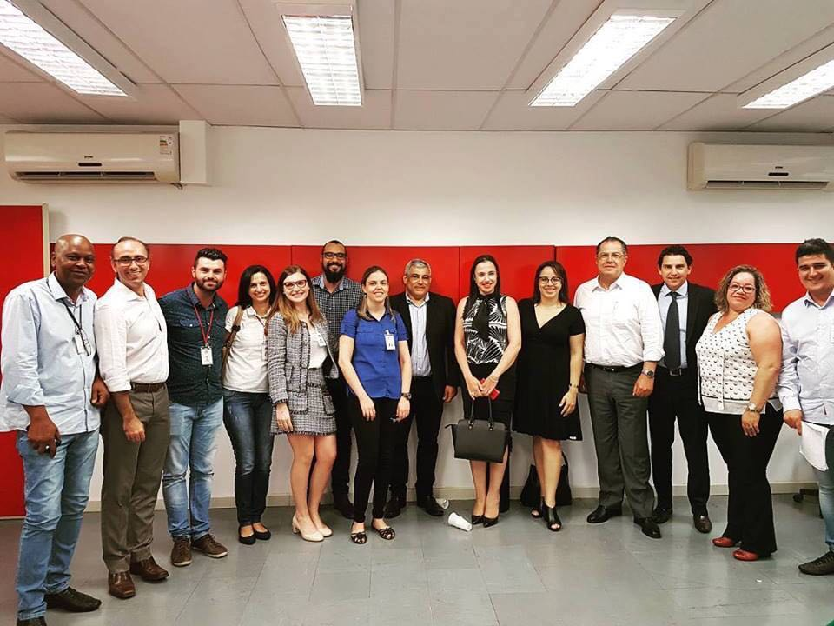
EMPREENDIMENTOS HABITACIONAIS DE INTERESSE SOCIAL
PAPEL DOS PARCEIROS NO PROJETO
Empreendedor:
Apresentar documentação conforme instrução da equipe técnica da COHAB;
Destinar de 5% a 30% das unidades habitacionais para o EHIS COHAB - Tipo 1 quando submeter empreendimentos EHIS COHAB - Tipo 3 (ou quando o empreendimento utilizar recursos financeiros dos programas habitacionais de interesse social);
Garantir contrapartidas físicas de 2% do total UH’s construídas para COHAB Campinas (ou 3% quando utilizado o aumento do coeficiente de aproveitamento);
Apresentar EIV para empreendimentos com mais de 200 UH’s.
Fotos: Reuniões realizadas com potenciais investidores

Slide 22
EMPREENDIMENTOS HABITACIONAIS DE INTERESSE SOCIAL
LIÇÕES APRENDIDAS COM EQUÍVOCOS DO PASSADO
É preciso encontrar instrumentos de indução para os investimentos em produção habitacional em cenários de escassez de recursos;
Desenvolver projetos com mescla de tipologias que atendam diferentes faixas renda e usos num mesmo empreendimento e/ou loteamento;
É possível estabelecer parcerias com o investidor privado sem perder o papel de agente público, a transparência e a responsabilidade com a política pública;
Desburocratização e agilidade na tramitação e aprovação dos processos;
É preciso garantir projetos arquitetônicos de interesse social com qualidade, não fazê-lo traz ônus incalculáveis aos municípios (segregação socioespacial, criminalidade, dentre outros, sem inserção à cidade);
É preciso contínuo monitoramento do sistema de aprovação proposto e de seus instrumentos para não se desvirtuar o seu uso na aprovação de empreendimentos voltados à alta renda ou se perder o seu propósito em superar a burocracia e respeitar o tempo de mercado do empreendedor.

Slide 23
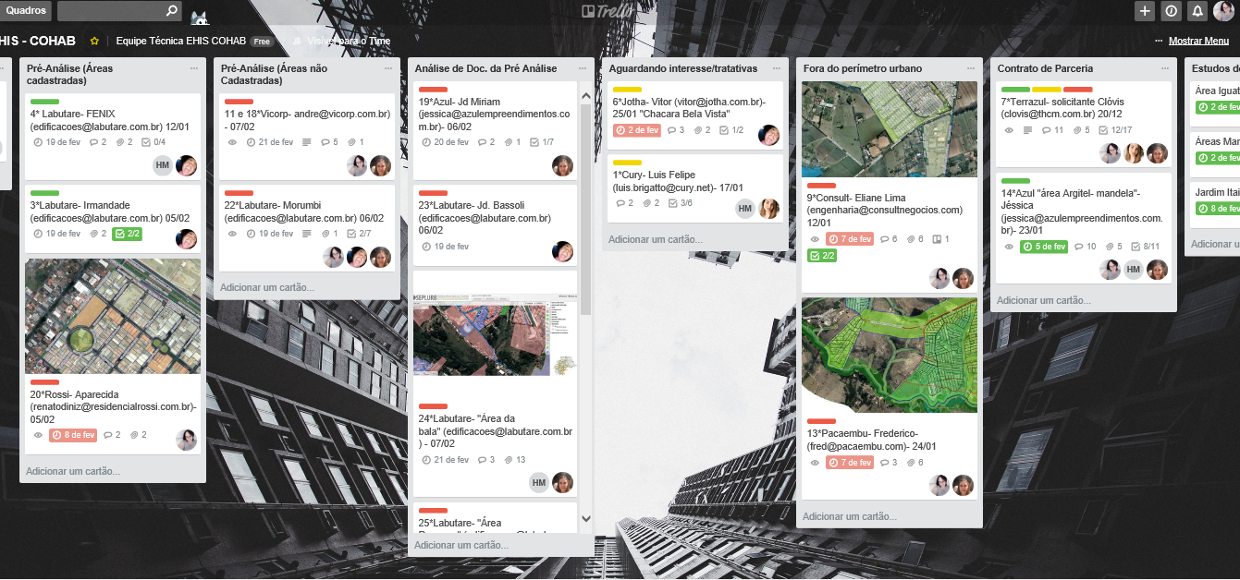
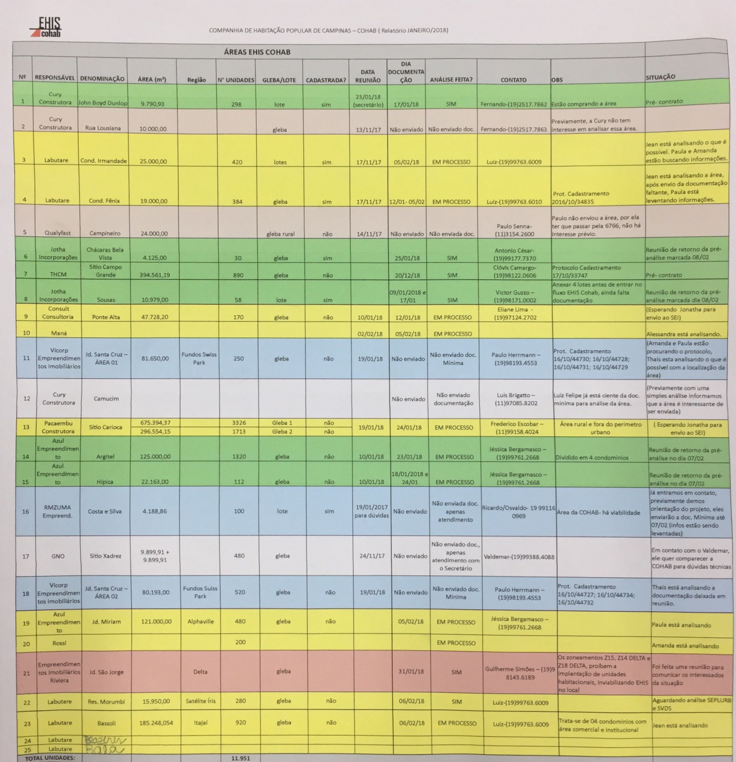
EMPREENDIMENTOS HABITACIONAIS DE INTERESSE SOCIAL
MONITORAMENTO DO PROJETO
1
Gestão de parceiros e de relacionamentos com secretarias e autarquias municipais, órgãos licenciadores estaduais, empreendedores e potenciais investidores;
2
Gestão de tarefas e informações de processos e projetos em análise;
Elaboração de material informativo para grupos focais - investidores e profissionais do mercado imobiliário;
3
4
Elaboração de material informativo para equipes técnicas.

Slide 24
EMPREENDIMENTOS HABITACIONAIS DE INTERESSE SOCIAL
EQUIPE TÉCNICA ENVOLVIDA DIRETAMENTE NO PROJETO
Samuel Ribeiro Rossilho
Diretor Presidente
Jonatha Roberto Pereira
Diretor Técnico
Valter Greve
Diretor Financeiro
Rodrigo Zulian
Diretor Jurídico
Equipe Técnica
Arquitetos e Urbanistas
Alessandra Garcia
Amanda Rosa
Paula de Angeli
Thais Gomes
Hugo Matosinho
Téc. Edificações
Jean Pierri Morais
Advogada
Simone Tortorelli
Gerente Jurídica
PMO (Project Management Office)
Julia Dias Fernandes

Slide 25
Obrigado !
Jonatha Roberto Pereira
Diretor Técnico - COHAB Campinas
jonatha@cohabcp.com.br
ehis@cohabcp.com.br
Tel: +55 19 3119-9503

